Slide 1
Zaawansowana administracja systemem operacyjnym GNU/Linux
Logical Volume Management (LVM)
Wykład: Mateusz Dampc, Aplitt sp. z o.o
mateusz.dampc@aplitt.pl

Slide 2
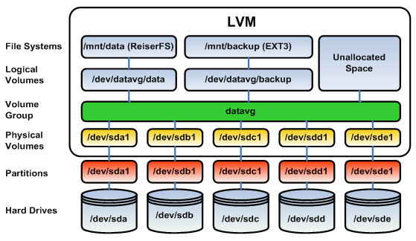
Logical Volume Management
Logical Volume Management to warstwa pośrednicząca pomiędzy urządzeniami blokowymi a systemem.
Dysk (opcjonalnie partycja) -> physical volume -> volume group -> logical volume
Physical volume (PV) – wolumen fizyczny – dysk, partycja, LUN (iSCSI/FC)
Volume Group (VG) – grupa wolumentów – Co najmniej jeden PV
Logical Volume (LV) – wolumen logiczny – utworzony z przestrzeni w VG

Slide 3
Korzystanie z LVM
Możliwość bezprzerwowego powiększania dostępnej przestrzeni
Tworzenie stripe (część danych na jednym PV, a część na drugim)
Przyśpieszenie – odczyty/zapisy z dysków na zmianę – w teorii 2x szybciej
Odpowiednik RAID 0
Tworzenie mirrora (duplikat danych na dwóch PV)
Zabezpieczenie danych – kopia jest na drugim PV
Odpowiednik RAID 1
Możliwość bezprzerwowej migracji danych pomiędzy PV
Możliwość bezprzerwowego rozdzielania danych (LV) na kilka PV
Snapshoty

Slide 4
Physical Volume
Wolumin Fizyczny to dysk, partycja, zasób macierzowy, itp.
Składa się z pewnej ilości physical extents (PE) – najmniejszy blok danych możliwy do zalokowania
Polecenia do zarządzania PV:
Pokaż isntniejące pv: pvs
Utwórz nowy pv: pvcreate <urządzenie blokowe>
Na całym dysku: pvcreate /dev/sdb
Na partycji: pvcreate /dev/sdb2
Wyświetlanie istniejących pv: pvdisplay
Reskan pv: pvscan
Usuwanie pv: pvremove <urządzenie blokowe>
Wyprowadzanie danych z pv: pvmove <źródło> <cel>

Slide 5
Zadanie
Utwórz na dyskach sdd, sde dwie nowe partycje zajmujące całą powierzchnię, typu 8e
Usuń wpis z /etc/fstab dot. montowania dysków sdb1 i sdc1
Rozmontuj sdb1 i sdc1
Na partycjach sdb1 i sdc1 zrób nowe PV (nadpisz system plików)
Na dyskach sdd i sde utwórz nowe PV
Oczekiwany efekt:

Slide 6
Volume Group
Grupa wolumenów to zgrupowanie PV
Składa się z jednego lub więcej PV, udostępniając pulę przestrzeni (pulę PE) na tworzenie LV
Polecenia do zarządzania VG:
Pokaż istniejące VG: vgs
Utwórz nowy VG: vgcreate <nazwa VG> <ścieżka do PV>
Np.. vgcreate lv_test1 /dev/sdh
Dodaj dodatkowy PV do VG: vgextend <nazwa VG> <ścieżka do PV>
Np.. vgextend lv_test1 /dev/sdc1
Usuń PV z VG: vgreduce <nazwa VG> <ścieżka do PV>
Np.. vgreduce lv_test1 /dev/sdh
Usuń VG: vgremove <nazwa VG>
Zmiana rozmiaru PE: vgchange –s <rozmiar PE>

Slide 7
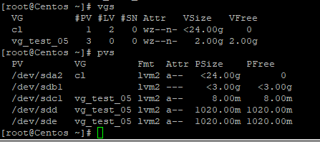
Zadanie
Utwórz VG o nazwie vg_test_<nr z dziennika> (czyli np. vg_test_05) i dodaj do niego PV:
/dev/sdc1, /dev/sdd, /dev/sde
Oczekiwany efekt:

Slide 8
Logical Volume
Wolumen Logiczny – gotowy „dysk”
Przestrzeń dyskowa wyodrębniona z VG, udostępniona do używania
Dostępna do sformatowania i montowania pod ścieżką:
/dev/<nazwa vg>/<nazwa lv>
Zarządzanie LV:
Pokaż istniejące LV: lvs
Utwórz nowy LV: lvcreate <nazwa VG> --size <rozmiar> --name <nazwa LV>
Np.. Lvcreate lv_test_05 --size 50M --name dane_matiego
Powiększ LV: lvextend <ścieżka do LV> --size +rozmiar
Np.. Lvextend /dev/lv_test_05/dane_matiego --size +10M

Slide 9
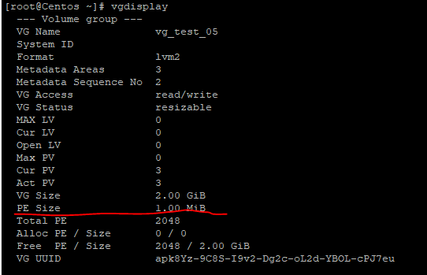
Zadanie
Ustaw rozmiar PE dla swojego VG na 1MB (vgchange <nazwa vg> -s 1M)
Utwórz 2xLV o nazwie dane1 i dane2 w swoim VG, o rozmiarach 20MB każdy
Sformatuj je jako ext4 i zamontuj je w /mnt/dane1 i /mnt/dane2

Slide 10
Podsumowanie, pytania?
ul. Arkońska 6/A1
80-387 Gdańsk
Tel. +48 58 782 82 82
E-mail: kontakt@aplitt.pl
www.aplitt.pl

